Slide 1
Linux
Linux

Slide 2
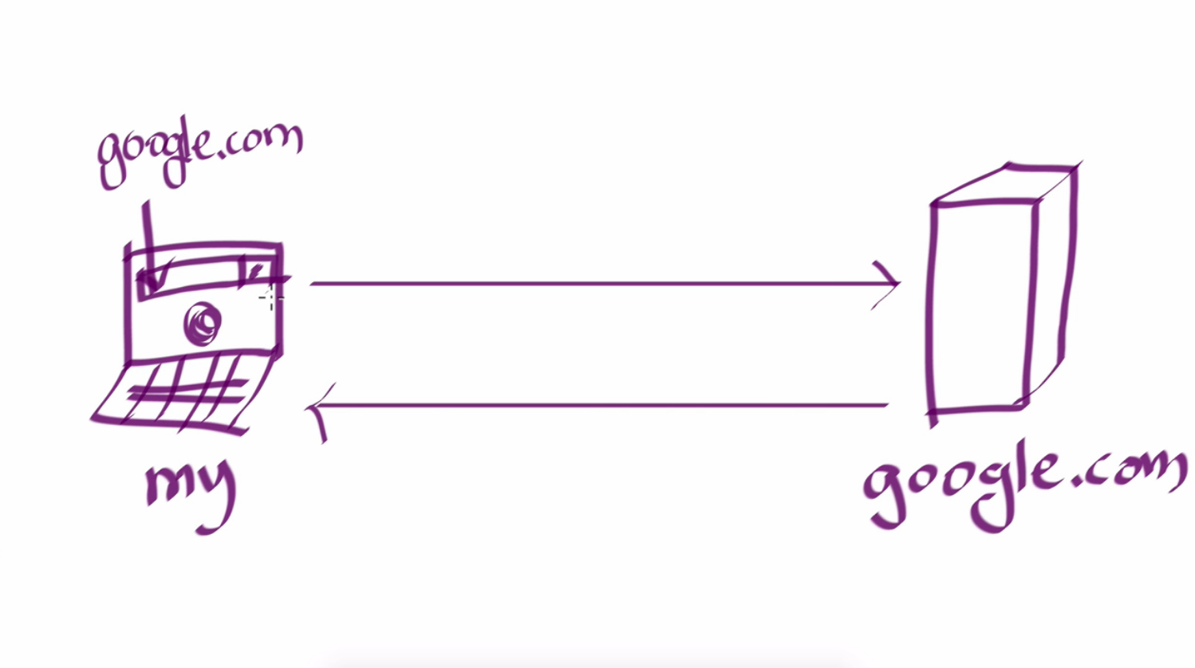
Internet, network, server
도메인 네임
휴대폰 전화번호 느낌!
ip address (172.21.25.18)
request
response
client
server

Slide 3
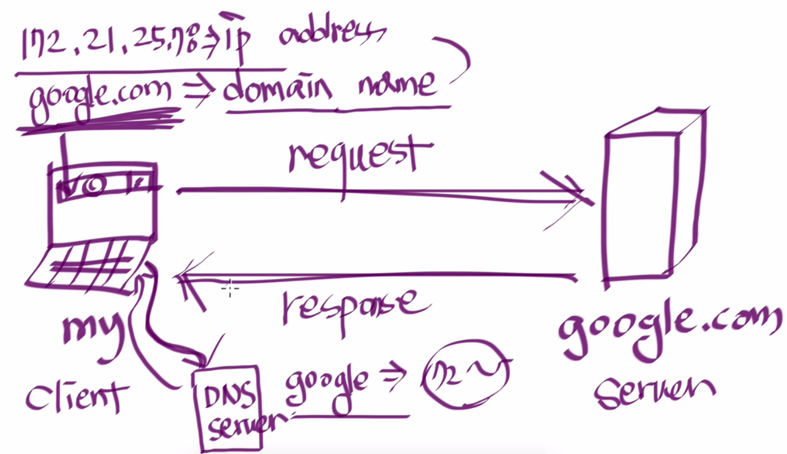
DNS
①
④
⑤
②
③

Slide 4
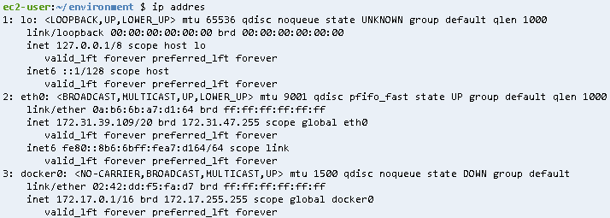
ip
1. ip addr : ip알아내기 (inet 을 찾아내라!)
2. curl ipinfo.io/ip : curl는 해당 ip 혹은 도메인네임의 처음 부분 html을 가져오는 것이다
둘다 다를 경우도 있다
ip addr ➔ ip addr은 컴퓨터에 부여된 실제
ipinfo.io/ip ➔ 온라인 서버 입장에서 바라본 ip

Slide 5
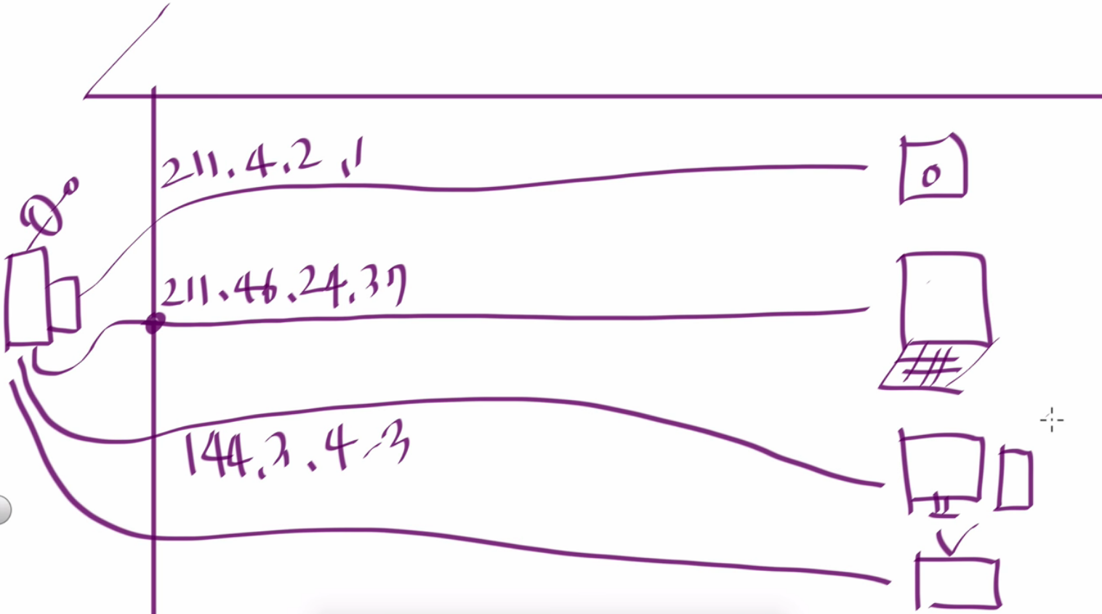
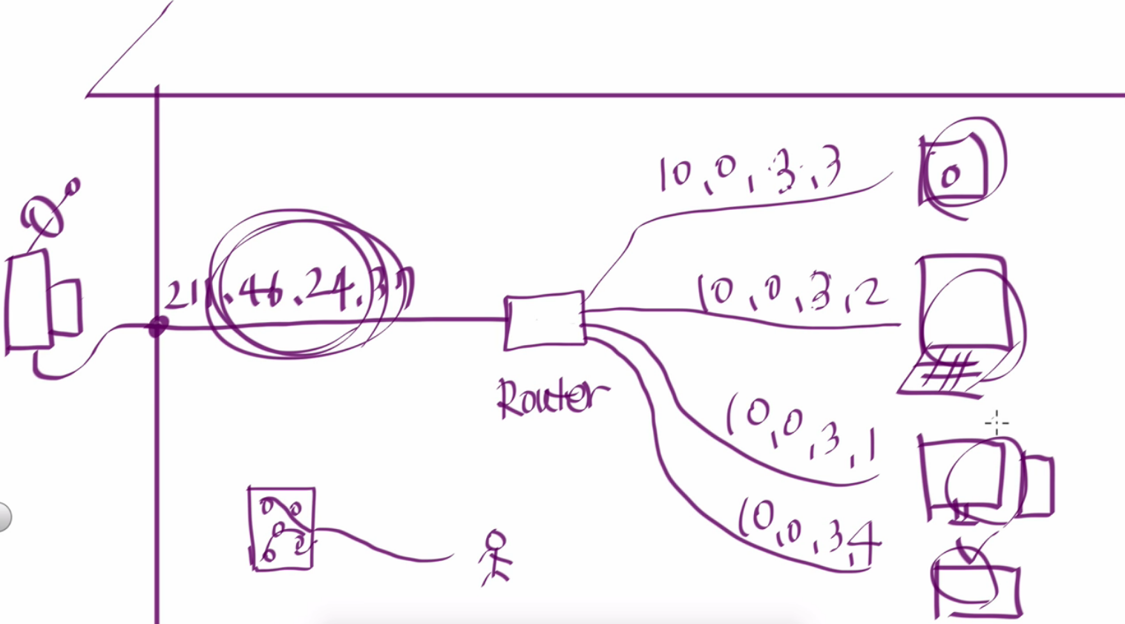
ip_private_public
공인 IP
비싸다…
사설 IP
(공유)
서버로 쓸 수가 없다…
다른 방식으로 서버를 써야된다!

Slide 6
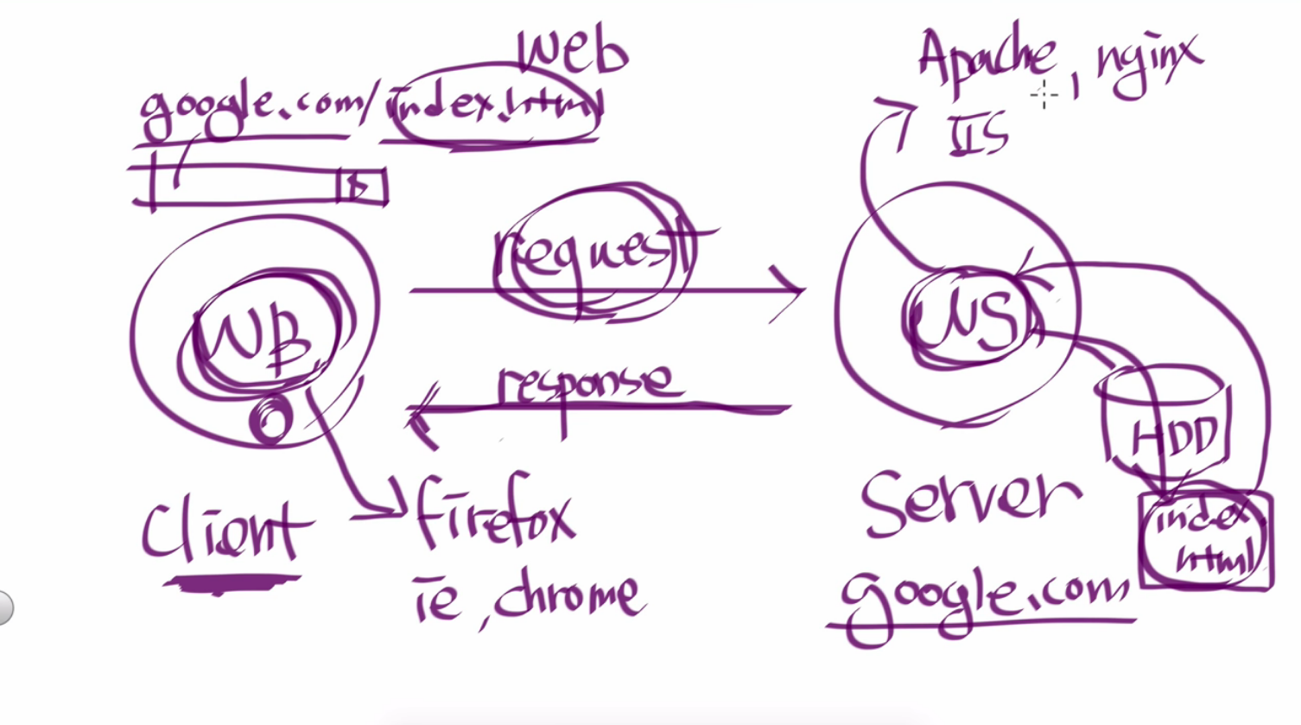
web server
②
③
①
⑤
⑥
④

Slide 7
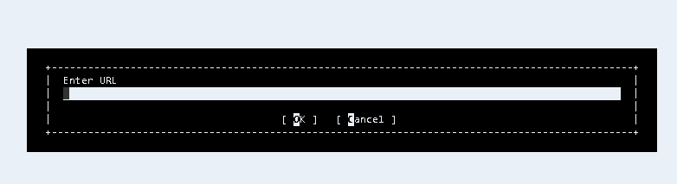
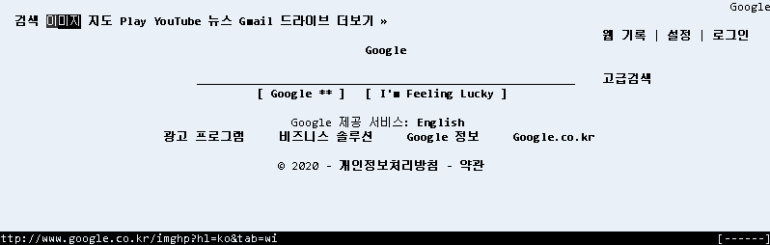
apache 설치
1. sudo apt-get update
(aws : sudo yum update)
2. sudo apt-get install apache2
(aws : sudo yum install httpd)
아파치 설치할 이름을 모르면 인터넷에서 찾아보기!
3. sudo service apache2 start
(aws : sudo service httpd start)
4. sudo apt-get install elinks
(aws : sudo yum install elinks)
shell로 웹브라우저 역할
5. elinks

Slide 8
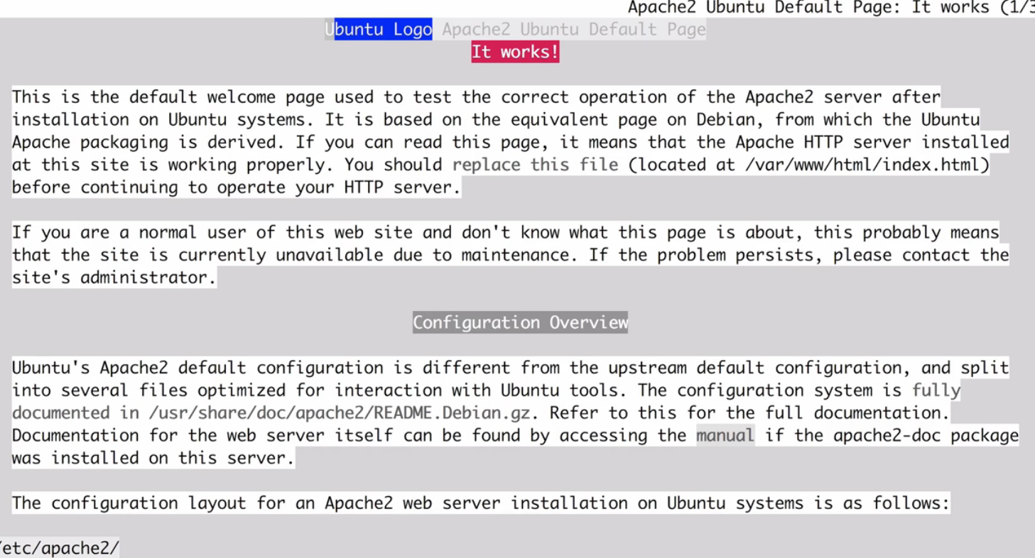
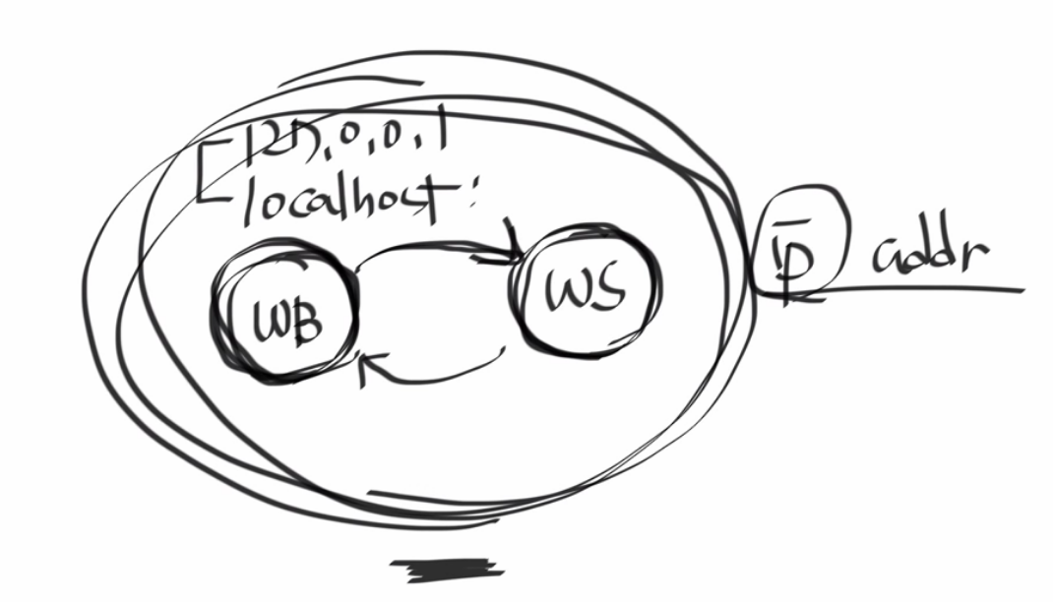
apache 설치
6. elinks http://아이피주소/
결과
로컬호스트!

Slide 9
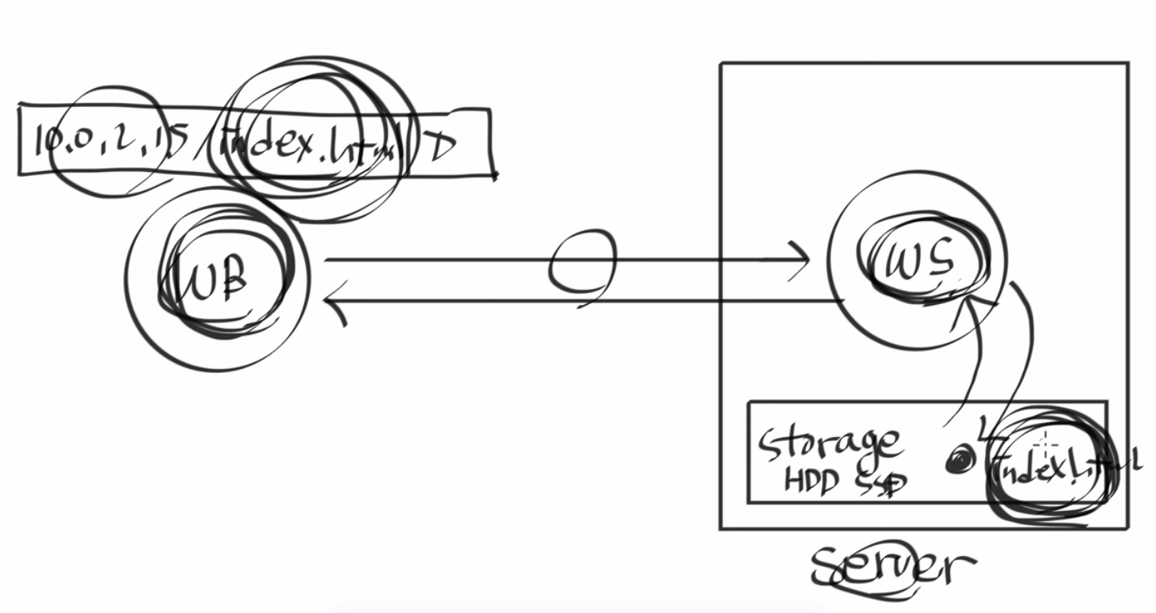
web server

Slide 10
html 생성
Linux 계열 : /etc 에 여러가지 동작 방법이 저장 되어있다!
cd /etc
cd apache2
(aws : cd httpd/conf)
3. nano apache2.conf
(aws : nano httpd.conf)
4. cd site-enable
(aws : /etc/httpd/conf.d)
5. nano 000-default.conf
(aws : ???)
DocumentRoot가 /var/www/html
6. cd /var/www/html
여기에 있는 index.html에 웹페이지가 된다!
일단 /var/www/html 권한이 없을 것이다
sudo chmod 777 해서 폴더 권한을 높이던지
sudo nano index.html을 통해서 index.html을 생성
<html>
<body>
Hello my Friend
</body>
</html>
결과

Slide 11
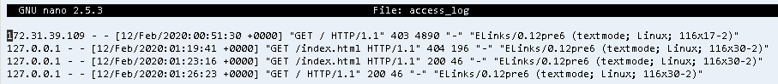
로그 보기
aws : root 권한이 필요
passwd root
비밀번호 바꾸기
비밀번호가 설정되어있다면
2. su – root : 사용자 변경
바로
완료 후,
3. cd var/log/apache2
(aws : cd var/log/httpd)
4. nano access.log (접속한 사람의 로그 보기)

Slide 12
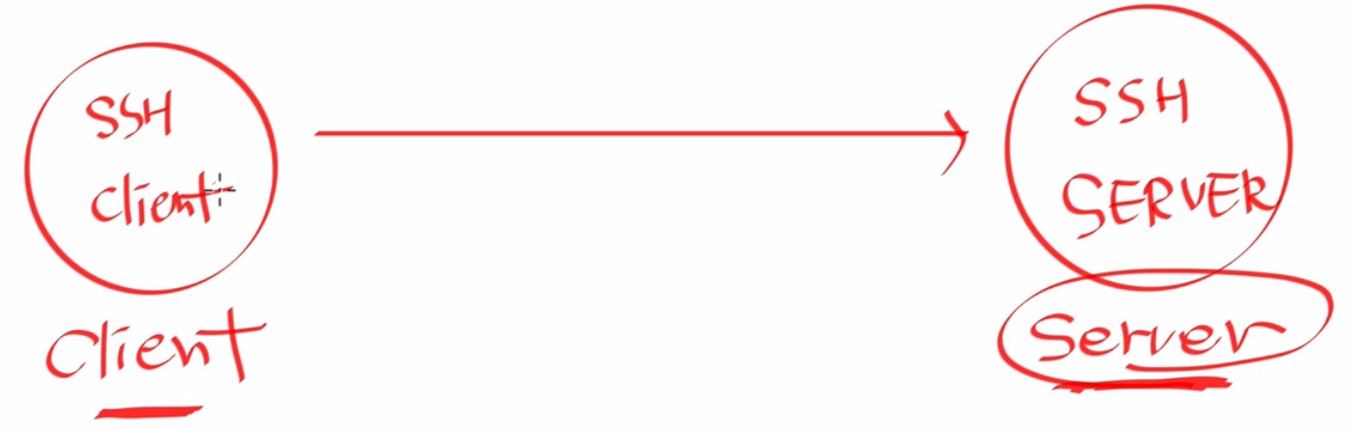
SSH (원격 제어)

Slide 13
SSH (원격 제어)
없을 경우 설치
sudo apt-get update
(aws : sudo yum update)
2. sudo apt-get install openssh-server openssh-client
(aws : sudo yum install openssh-server openssh-client)
3. sudo service ssh start
4. ssh 유저이름@아이피
예)
ssh egoing@192.168.0.65

Slide 14
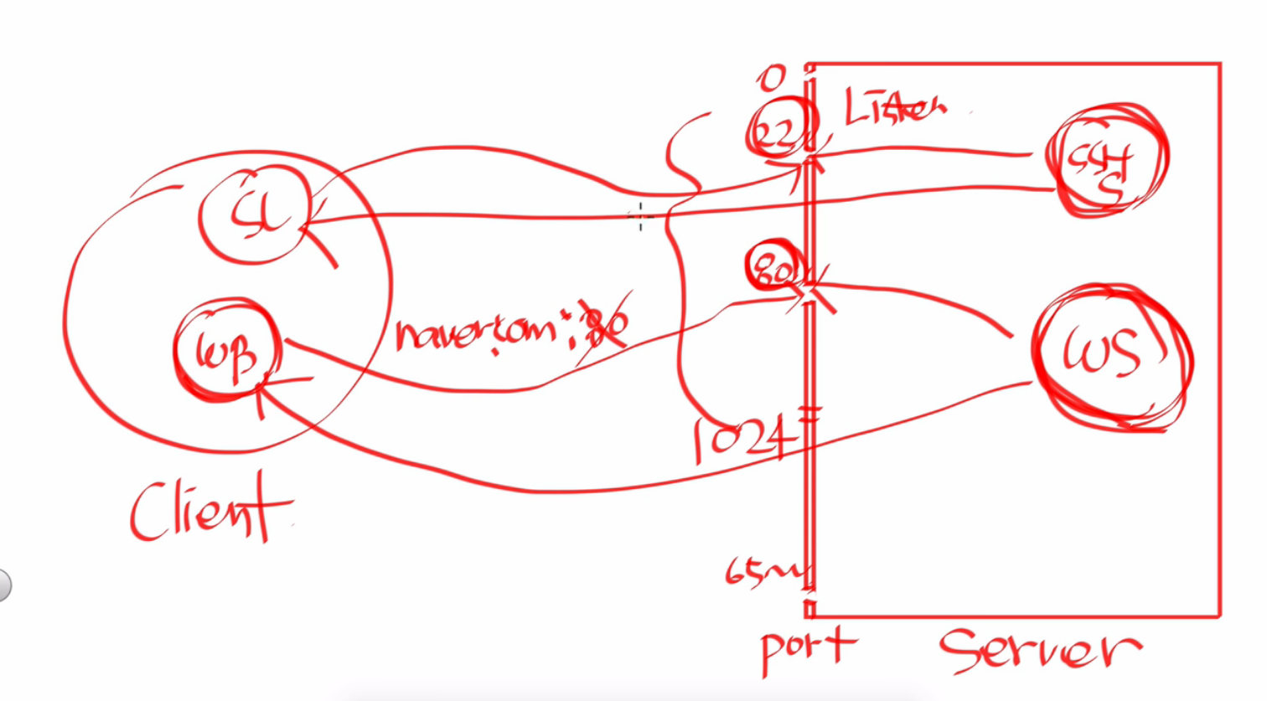
포트
몇 개의 포트는 약속이 되어있다
web : 80
ssh –p 22 egoing@192.168.0.65
ssh의 기본 포트는 22
1~1024 는 well known 포트로 약속!
ssh 포트 바꾸려면 간다!
포트를 바꾸면 서버를 껏다 켜야된다!

Slide 15
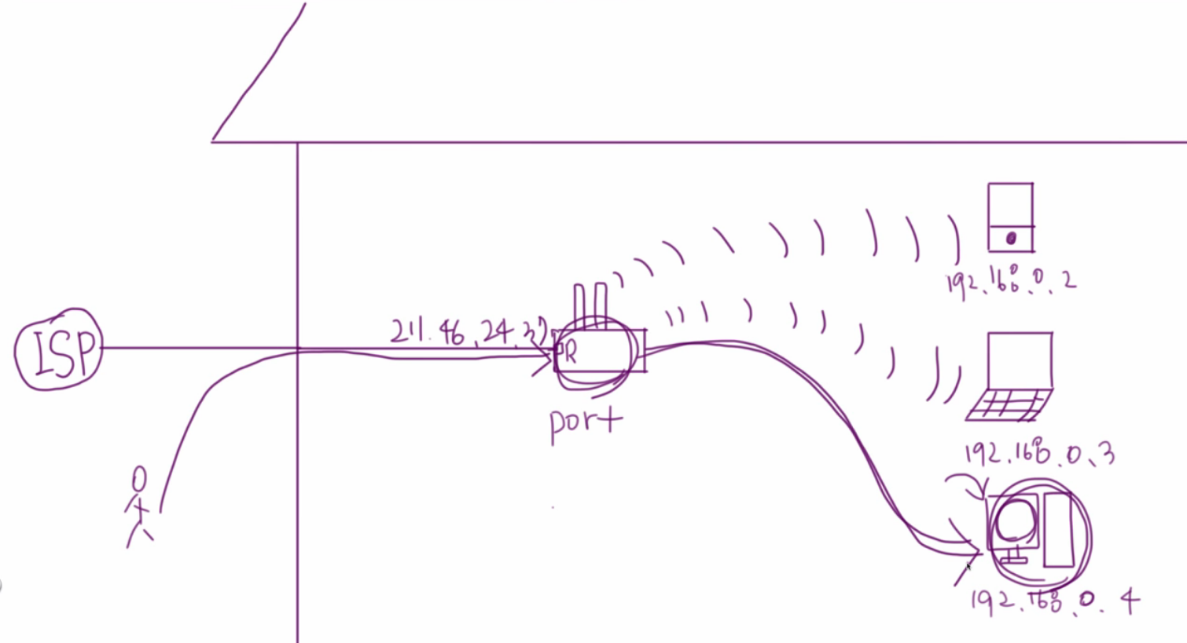
포트 포워딩
default gateway

Slide 16
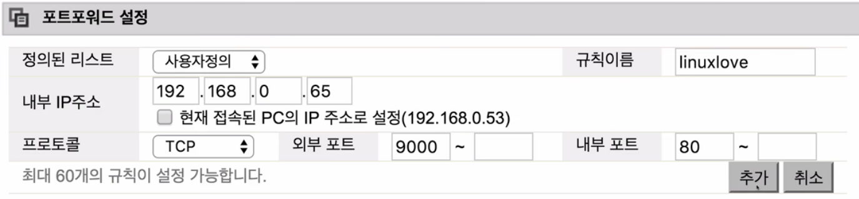
포트 포워딩 (실습-iptime)
ip route : 라우터(게이트웨이)의 ip를 알 수 있음
밖에서 들어오는 포트
안에서 쓰는 포트
게이트웨이:9000 으로 누군가 들어오면 ➔ 192.168.0.65:80 번으로 가는 것이다!

Slide 17
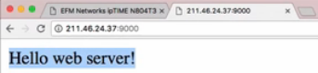
포트 포워딩 (실습-iptime)

Slide 18
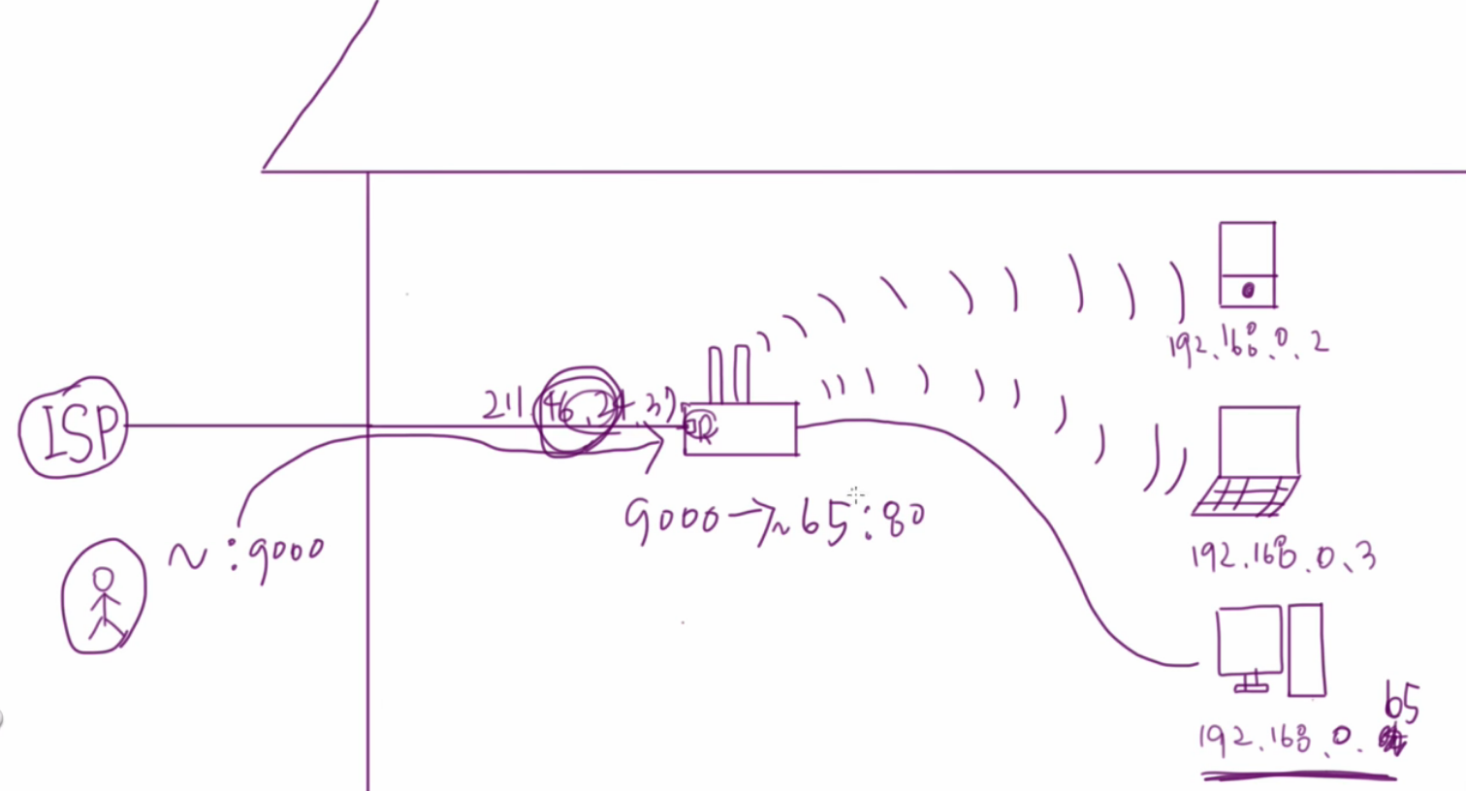
포트 포워딩 (실습-iptime)

